Slide 1
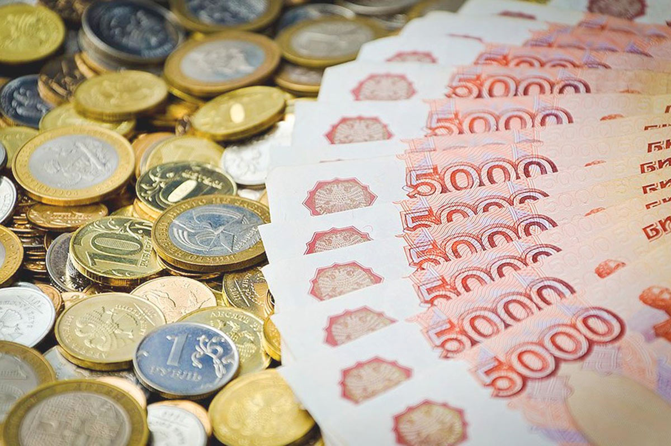
БЮДЖЕТ ДЛЯ ГРАЖДАН
Итоги исполнения
бюджета
муниципального образования
"Сернурский муниципальный район"
за 2019 год

Slide 2
Бюджет муниципального образования "Сернурский муниципальный район" на 2019 год
УТВЕРЖДЕН:
Решением Собрания депутатов муниципального образования «Сернурский муниципальный район» от 19 декабря 2018года № 266.
ВНЕСЕНЫ ИЗМЕНЕНИЯ И ДОПОЛНЕНИЯ:
Решениями Собрания депутатов муниципального образования «Сернурский муниципальный район» от:
27 февраля 2019 года №283 | 16 октября 2019 года №20
24 апреля 2019 года №290 | 04 декабря 2019 года №30
05 июня 2019 года №291 | 18 декабря 2019 года №36
21 августа 2019 года №302 | 30 декабря 2019 года №43

Slide 3
Основные характеристики
бюджета Сернурского муниципального района
за 2019 год
Показатели | 2019 | на 1 января 2020 года
 | Первонач. утвержд. план | Уточнен. план | Исполнение
 |  |  | млн. рублей | % к
 |  |  |  | уточнен. плану | утвержд. плану
Доходы | 436,4 | 541,4 | 538,4 | 99,4 | 123,4
в том числе:
Налоговые и неналоговые доходы | 137,3 | 147,1 | 155,6 | 105,8 | 113,3
Безвозмездные поступления | 299,1 | 394,3 | 382,8 | 97,1 | 128,0
Расходы | 436,4 | 543,7 | 531,2 | 97,7 | 121,7
Дефицит (-), профицит (+) | 0,0 | -2,3 | +7,2

Slide 4
Динамика налоговых и неналоговых доходов бюджета
муниципального образования
«Сернурский муниципальный район»

Slide 5
Структура доходов бюджета
муниципального образования
«Сернурский муниципальный район» за 2019 год

Slide 6
Структура налоговых и неналоговых доходов бюджета Сернурского муниципального района в 2019 году

Slide 7
Исполнение налоговых и неналоговых доходов
бюджета муниципального образования
«Сернурский муниципальный район» за 2019 год
млн. рублей
Налоги | 2018 год | 2019 год |  |  |  | Темп роста 2019г. к 2018г., %
 |  | план | факт | выполнение плана
 |  |  |  | тыс. руб. | %
Налог на доходы физических лиц | 123,5 | 126,0 | 131,1 | 5,1 | 104,0 | 106,1
Налоги на совокупный доход | 7,6 | 7,4 | 7,7 | 0,3 | 104,0 | 101,3
Государственная пошлина | 1,6 | 1,6 | 1,7 | 0,1 | 106,2 | 106,2
Доходы от использования имущества | 3,2 | 2,2 | 2,4 | 0,2 | 109,0 | 75,0
Плата за негативное воздействие на окружающую среду | 1,0 | 0,5 | 0,5 | 0,0 | 100,0 | 50,0
Акцизы | 6,0 | 6,2 | 6,9 | 0,7 | 111,3 | 115,0
Доходы от продажи материальных и нематериальных активов | 0,4 | 0,8 | 0,8 | 0 | 100,0 | 200,0
Штрафы, санкции, возмещение ущерба | 0,03 | 2,2 | 4,2 | 2,0 | 190,9 | 14000,0

Slide 8
Исполнение налога на доходы физических лиц за 2019 год
+5,1 млн.рублей
или +4,0%

Slide 9
Исполнение доходов от продажи материальных и нематериальных активов за 2019 год

Slide 10
Безвозмездные поступления из республиканского бюджета Республики Марий Эл в 2019 году

Slide 12
Исполнение расходной части бюджета муниципального образования «Сернурский муниципальный район» за 2019 год, (тыс. руб.)
Наименование статей | Уточненный план на 2019 год | Факт на 01.01.2020 г. | % выполнения к годовому плану
Общегосударственные вопросы | 33 477,6 | 33 476,2 | 100,0
Национальная безопасность | 2 842,6 | 2 842,6 | 100,0
Национальная экономика | 45 881,3 | 39 371,0 | 85,8
Жилищно-коммунальное хозяйство | 62 845,5 | 60 255,4 | 95,8
Образование | 281 763,3 | 280 870,9 | 99,7
Культура | 50 137,1 | 50 107,8 | 99,9
Социальная политика | 35 483,6 | 34 848,3 | 98,2
Физкультура и спорт | 985,8 | 985,8 | 100,0
Периодическая печать и издательства | 1 862,0 | 1862,0 | 100,0
Обслуживание муниципального долга | 1,7 | 1,7 | 100,0
Финансовая помощь бюджетам др. уровней | 28 383,9 | 26 621,7 | 93,8
ИТОГО | 543 664,4 | 531 243,4 | 97,7

Slide 13
Уточненный бюджет по расходам составил 543,7 млн. рублей, что на 107,3 млн. руб. больше первоначально утвержденного. Увеличение произошло по следующим причинам:
Выделение финансовой помощи из республиканского бюджета 90,4 млн. рублей
Дотация на сбалансированность 30,1 млн.рублей;
Бюджетные инвестиции в капитальное строительство 24,9 млн. рублей;
За счет увеличения дефицита бюджета
в сумме 2,3 млн. рублей
За счет увеличения плана по собственным доходам
в сумме 9,8 млн. рублей
Обеспечение жильем молодых семей 8,9 млн. рублей;
Заработная плата работникам общего и дошкольного образования 11,1 млн. рублей и т.д.
в сумме 4,8 млн. рублей
Целевые мероприятия в области дорог 11,1 млн. рублей;
Безвозмездные поступления (доля финансового участия заинтересованных лиц по газификации с.Кукнур)

Slide 14
Межбюджетные трансферты из бюджета Сернурского муниципального района бюджетам поселений в 2019 году

Slide 15
Расходы социальной сферы в 2019 году

Slide 16
Расходы по заработной плате в общем объеме расходов за 2018 год – 59,9 %

Slide 17
Структура расходов бюджета
муниципального образования
«Сернурский муниципальный район» за 2019 год

Slide 18
В 2019 году сформирован Программный бюджет, состоящий из 6 муниципальных программ:
млн. руб.
Наименование | План | Исполнение | Доля, % (исполнение)
Расходы по МП: | 487,4 | 475,1 | 89,4
МП «Образование» | 307,2 | 305,7 | 57,5
МП «Культура» | 57,4 | 57,3 | 10,8
МП «ЖКХ, дорожное хозяйство» | 88,2 | 77,5 | 14,6
МП «Развитие экономики» | 0,5 | 0,5 | 0,1
МП «Управление финансами» | 24,4 | 24,4 | 4,6
МП «Развитие поселений» | 9,7 | 9,7 | 1,8
Расходы на непрограммную деятельность | 56,3 | 56,1 | 10,6
Всего расходы бюджета района: | 543,7 | 531,2 | 100,0

Slide 19
Расходы на непрограммные направления деятельности

Slide 20
Всего в 2019 году Дорожный фонд составил 49,0 млн. рублей
целевые мероприятия в области дорог (13,3 млн. руб., в том числе: РБ – 11,2 млн.рублей, акцизы – 2,1 млн.рублей);;
проектирование дорог общего пользования, мест. бюджет (60,8 тыс. руб.);
строительство дорог общего пользования (31,7 млн. руб., в том числе подъезд к д. Лужала, 9,6 млн. руб., д. Шунсола-Нижняя Мушка 22,1 млн. рублей);
содержание дорог (4,0 млн. руб.).

Slide 21
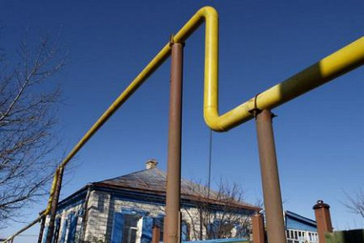
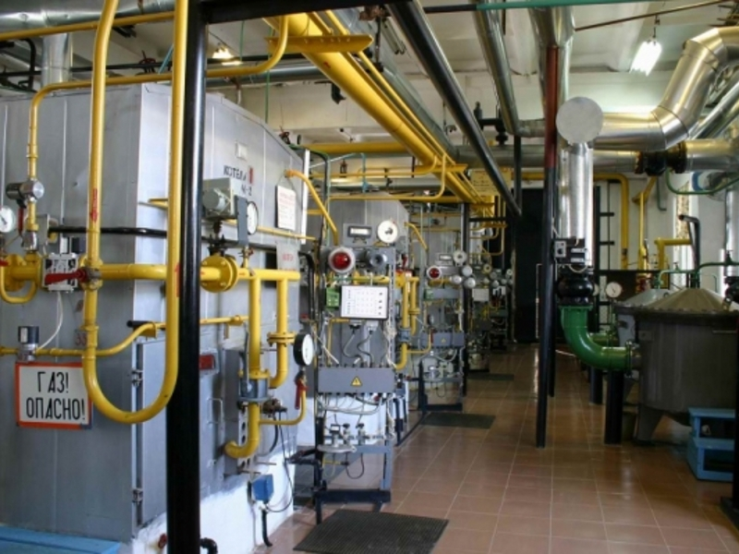
Расходы по разделу «Жилищно–коммунальное хозяйство» составили 60,3 млн. рублей, из них:
- газификация с. Кукнур – 29,1 млн. рублей (ФБ – 6,0 млн. руб., РБ – 19,1 млн. руб.; МБ - 1,7 млн. руб., ВНБ (население) – 2,3 млн. руб.)
возмещение недополученных
доходов и (или) возмещение
фактически понесенных затрат
в связи с производством
(реализацией) товаров,
выполнением работ,
оказанием услуг – 30,7 млн. рублей
- обслуживание
газопроводов - 0,5 млн. рублей

Slide 22
Расходы по разделу «Образование» составили 280,9 млн. рублей или 99,7% к плану года, в том числе расходы на выполнение муниципального задания - 247,4 млн. рублей.
млн. руб.
Наименование | План | Исполнение | % исполнения
Образование, всего | 281,8 | 280,9 | 100,0
в том числе:
Дошкольное образование | 58,3 | 58,0 | 100,0
Общее образование | 194,9 | 194,5 | 100,0
Дополнительное образование | 16,8 | 16,8 | 100,0
Молодежная политика | 0,9 | 0,9 | 100,0
Другие вопросы в области образования | 10,7 | 10,7 | 100,0

Slide 23
Расходы по отрасли Культура в 2019 году составили 50,1 млн. рублей или 99,4% к плану года, в том числе расходы на выполнение муниципального задания - 34,1млн. рублей.
Субсидии бюджетам МО на развитие отрасли культуры – 172,4 тыс. рублей
Обеспечение развития и укрепления материально-технической базы домов культуры в населенных пунктах с числом жителей до 50 тысяч человек– 1,5 млн. рублей
Модернизация учреждений культурно-досугового типа в сельской местности - 5,3 млн. рублей
Капитальный ремонт культурно-досуговых учреждений в сельской местности – 1,0 млн. рублей

Slide 24
По разделу «Социальная политика» расходы составили 34,8 млн. рублей или 98,0% к годовым назначениям
млн. руб.

Slide 25
Итоги исполнения бюджета МО «Сернурский муниципальный район» за 2019 год, млн. рублей
 | План | Факт
Доходы | 541,4 | 538,4
Расходы | 543,7 | 531,2
Результат ( "-" дефицит; "+" профицит) | -2,3 | 7,2
25
Notes:
25

Slide 26
Муниципальный долг на 1 января 2020 г., млн. рублей
-1,0 млн. рублей
или
на -100,0%
Нормативы по объему муниципального долга и обслуживанию долга не превышены
Просроченная задолженность отсутствует
26

